Slide 1


Rede Cegonha
Coordenação Estadual de Saúde da Mulher/Coordenação da Rede Cegonha

Slide 2
Indicadores da Rede Cegonha - Mulher
Proporção de parto normal
2012 | 2013 | 2014 | 2015 | 2016 | 2017
62% | 61,8% | 61,5% | 61,7% | 63,4% | 61,4%
Proporção de nascidos vivos de mães com sete ou mais consultas de pré-natal
2012 | 2013 | 2014 | 2015 | 2016 | 2017
32,9% | 35,2 | 41,4 | 45,7 | 46,6 | 47,6
Número de óbitos maternos em determinado período e local de residência
2018 até junho 25 óbitos maternos
2012 | 2013 | 2014 | 2015 | 2016 | 2017
52 | 55 | 76 | 49 | 44 | 45

Slide 3
Óbitos maternos, por municípios de ocorrência/
Amazonas
Município de ocorrência | 2017 | 2018
Atalaia do Norte | 1 | 0
Boa Vista do Ramos | 1 | 0
Borba | 0 | 1
Coari | 1 | 1
Codajás | 1 | 0
Eirunepé | 1 | 0
Envira | 1 | 0
Fonte Boa | 3 | 0
Itamarati | 1 | 0
Manaus | 19 | 20
Manicoré | 1 | 0
Maués | 4 | 1
Nhamundá | 1 | 0
Parintins | 2 | 0
Santo Antônio do Içá | 1 | 0
São Gabriel da Cachoeira | 3 | 0
São Paulo de Olivença | 0 | 1
Tabatinga | 2 | 1
Tapauá | 1 | 0
Tefé | 1 | 0
Total | 45 | 25
Fonte: SIM-AM/NUSI/ASTEC-SASS/FVS-AM
* Dados parciais até 28/06/2018

Slide 4
Causas de óbitos maternos, por municípios de ocorrência do Amazonas
Atalaia do Norte
Causa (CID10 3D) | 2017 | 2018
O15 Eclampsia | 1 | 0
Boa Vista do Ramos
Causa (CID10 3D) | 2017 | 2018
O06 Aborto NE | 1 | 0
Borba
Causa (CID10 3D) | 2017 | 2018
O74 Complic anestesia durante trab parto e parto | 0 | 1
Coari
Causa (CID10 3D) | 2017 | 2018
O90 Complic do puerperio NCOP | 0 | 1
O95 Morte obstetrica de causa NE | 1 | 0

Slide 5
Causas de óbitos maternos, por municípios de ocorrência do Amazonas
Codajás
Causa (CID10 3D) | 2017 | 2018
O95 Morte obstetrica de causa NE | 1 | 0
Eirunepé
Causa (CID10 3D) | 2017 | 2018
O62 Anormalidades da contracao uterina | 1 | 0
Envira
Causa (CID10 3D) | 2017 | 2018
O72 Hemorragia pos-parto | 1 | 0
Fonte Boa
Causa (CID10 3D) | 2017 | 2018
O14 Hipertensao gestacional c/proteinuria signif | 2 | 0
O15 Eclampsia | 1 | 0
Itamarati
Causa (CID10 3D) | 2017 | 2018
O15 Eclampsia | 1 | 0

Slide 6
Causas de óbitos maternos, por municípios de ocorrência do Amazonas
Maués
Causa (CID10 3D) | 2017 | 2018
O14 Hipertensao gestacional c/proteinuria signif | 1 | 0
O62 Anormalidades da contracao uterina | 1 | 0
O90 Complic do puerperio NCOP | 2 | 0
O99 Outr doenc mat COP compl grav parto puerp | 0 | 1
Nhamundá
Causa (CID10 3D) | 2017 | 2018
O15 Eclampsia | 1 | 0
Parintins
Causa (CID10 3D) | 2017 | 2018
O85 Infecc puerperal | 2 | 0
Santo Antônio do Iça
Causa (CID10 3D) | 2017 | 2018
O62 Anormalidades da contracao uterina | 1 | 0

Slide 7
Causas de óbitos maternos, por municípios - Amazonas
São Gabriel da Cachoeira
Causa (CID10 3D) | 2017 | 2018
O45 Descolamento prematuro da placenta | 1 | 0
O72 Hemorragia pos-parto | 2 | 0
São Paulo de Olivença
Causa (CID10 3D) | 2017 | 2018
O15 Eclampsia | 0 | 1
Tabatinga
Causa (CID10 3D) | 2017 | 2018
O06 Aborto NE | 1 | 1
O15 Eclampsia | 1 | 0
Tapauá
Causa (CID10 3D) | 2017 | 2018
O95 Morte obstetrica de causa NE | 1 | 0
Tefé
Causa (CID10 3D) | 2017 | 2018
O72 Hemorragia pos-parto | 1 | 0

Slide 8
Causas de óbitos maternos, por municípios de ocorrência/AM
Manaus
Causa (CID10 3D) | 2017 | 2018
O01 Mola hidatiforme | 0 | 1
O02 Outr produtos anormais da concepcao | 2 | 0
O06 Aborto NE | 0 | 4
O10 Hipertens pre-exist complic grav parto puerp | 0 | 1
O14 Hipertensao gestacional c/proteinuria signif | 1 | 0
O15 Eclampsia | 2 | 2
O22 Complic venosas na gravidez | 1 | 0
O45 Descolamento prematuro da placenta | 0 | 2
O62 Anormalidades da contracao uterina | 1 | 4
O67 Trab parto parto compl hemorr intrapart NCOP | 1 | 0
O72 Hemorragia pos-parto | 1 | 0
O75 Outr complic do trab parto e do parto NCOP | 1 | 0
O85 Infecc puerperal | 0 | 1
O86 Outr infecc puerperais | 0 | 1
O88 Embolia orig obstetrica | 2 | 0
O95 Morte obstetrica de causa NE | 1 | 1
O98 Doen inf paras mat COP compl grav part puerp | 2 | 0
O99 Outr doenc mat COP compl grav parto puerp | 4 | 3

Slide 9
Principais Causas de Óbito – 2017/2018
Eclampsia
Doença materna por complicação na gravidez parto e puerpério
Capital
Interior
Anormalidades da contração uterina
Eclampsia
Hemorragia
Hipertensão gestacional

Slide 10
Causas de óbitos maternos no Amazonas (Janeiro a Junho de 2018)
CAUSA | QUANTIDADE
Aborto NE | 05
Complicação anestésica durante trabalho de parto | 01
Complicação no puerpério NCOP | 01
Mola Hidatiforme | 01
Hipertensão pré-existente complicação grave no parto e puerpério | 01
Eclampsia | 03
Complicação Venosa na gravidez | 01
Anormalidades da Contração Uterina | 04
Infecção puerperal | 01
Outras Infecções puerperais | 01
Morte Obstétrica de Causa NE | 01
Outras doenças maternas / complicação parto e puerpério | 04
Total | 24
Fonte:SIM-AM/NUSI/ASTEC-SASS/FVS-AM

Slide 11
Indicadores da Rede Cegonha - Criança
Taxa de mortalidade infantil
2012 | 2013 | 2014 | 2015 | 2016 | 2017
16,8 | 17,2 | 15,8 | 15,6 | 15,9 | 16,2

Slide 12
Taxa de Mortalidade Infantil
Segundo Faixa Etária, AM
ANO |  |  | 2014 | 2015 | 2016 | 2017
NASCIDOS VIVOS |  |  | 81405 | 79968 | 75805 | 77006
OBITOS | < 7 D | Nº | 626 | 645 | 607 | 652
 |  | % | 7,69 | 8,07 | 8,01 | 8,46
 | 7 - 27D | Nº | 184 | 160 | 144 | 151
 |  | % | 2,26 | 2,00 | 1,90 | 1,96
 | 28 - <1 ANO | Nº | 486 | 437 | 454 | 442
 |  | % | 5,97 | 5,46 | 5,99 | 5,73
 | MENOR DE 1 ANO | Nº | 1296 | 1242 | 1205 | 1245
 |  | % | 15,92 | 15,53 | 15,90 | 16,16
FONTE:SIM/SINASC/NUSI/FVS
OBS: DBF DO SIM DE 2014 E 2015 DE 31/03/2017 E DE 2016 DE 04/07/2017 E INDIGENA DE 20/01/2017. DBF DO SINASC DE 2014, 2015 E 2016 DE 31/03/2017 E INDIGENA DE 20/01/2017

Slide 13
Indicadores da Rede Cegonha - Sorologias
Número de casos novos de sífilis congênita em menores de 1 ano de idade
2012 | 2013 | 2014 | 2015 | 2016 | 2017
161 | 171 | 160 | 360 | 604 | 766
Número de casos novos de aids em menores de 5 anos
2012 | 2013 | 2014 | 2015 | 2016 | 2017
- | 19 | 18 | 27 | 19 | 6

Slide 14
Leitos por Região de Saúde – AM
Diagnóstico
ANO: 2016*
Regionais Det-Res | TOTAL DE NV | Pop. Geral | Leito Obstétrico |  |  | Leito GAR |  |  | UTI Materna |  |  | Leito Neonatal- EXISTENTE |  |  |  |  | Leito Neonatal - NECESSÁRIO
 |  |  | Existe | Precisa | UTI | Existe | Precisa |  | Existe | Precisa |  | UTIN | UCINCO |  | UCINCA |  | UTIN | UCINCO | UCINCA
ALTO SOLIMÕES | 3.457 | 248.118 | 27 | 52 |  | 0 | 8 |  | 0 | 3 |  | 0 | 3 |  | 3 |  | 7 | 7 | 3
BAIXO AMAZONAS | 3.474 | 243.644 | 24 | 51 |  | 0 | 8 |  | 0 | 3 |  | 0 | 0 |  | 0 |  | 7 | 7 | 3
JURUÁ | 1.754 | 168.510 | 8 | 35 |  | 0 | 5 |  | 0 | 2 |  | 0 | 0 |  | 0 |  | 4 | 4 | 2
MÉDIO AMAZONAS | 1.934 | 133.540 | 30 | 28 |  | 0 | 4 |  | 0 | 2 |  | 0 | 4 |  |  |  | 4 | 4 | 2
PURUS | 1.485 | 191.878 | 6 | 40 |  | 0 | 6 |  | 0 | 2 |  | 0 | 0 |  | 0 |  | 3 | 3 | 1
RIO MADEIRA | 2.119 | 130.750 | 27 | 27 |  | 0 | 4 |  | 0 | 2 |  | 0 | 0 |  | 0 |  | 4 | 4 | 2
RIO NEGRO E SOLIMÕES | 3.936 | 288.298 | 50 | 61 |  | 0 | 9 |  | 0 | 4 |  | 0 | 0 |  | 0 |  | 8 | 8 | 4
TRIÂNGULO | 2.232 | 127.953 | 16 | 27 |  | 0 | 4 |  | 0 | 3 |  | 0 | 4 |  | 0 |  | 5 | 5 | 3

Slide 15
Necessidade de leitos obstétricos e neonatais no Estado do Amazonas - Consolidado
UTI Materna
Existente | Necessário | DEFICIT
11 | 57 | 46
Leitos Obstétricos
Existente | Necessário | DEFICIT
734 | 924 | 190
Leitos GAR
Existente | Necessário | DEFICIT
31 | 138 | 107
Leito Neonatal
UTIN |  |  | UCINCO |  |  | UCINCA
Existe | Precisa | Déficit | Existe | Precisa | Déficit | Existe | Precisa | Déficit
73 | 176 | 103 | 67 | 176 | 109 | 56 | 88 | 32

Slide 16
Por que a Rede Cegonha é relevante?
Ainda identifica-se:
Elevadas taxas de morbimortalidade materna e infantil, sobretudo a neonatal
Rede de atenção fragmentada e pouco resolutiva
Modelo inadequado de atenção, não respeitando as evidências científicas, os princípios de humanização do cuidado e os direitos da mulher e da criança

Slide 17
O que é a Rede Cegonha?
Estratégia do Ministério da Saúde que visa organizar uma rede de cuidados que assegure:
Às mulheres: o direito ao planejamento reprodutivo e à atenção humanizada à gravidez, ao parto e ao puerpério.
Às crianças: o direito ao nascimento seguro e ao crescimento e ao desenvolvimento saudáveis.

Slide 18
PRINCIPAIS OBJETIVOS DA REDE CEGONHA
Fomentar a implementação de um NOVO MODELO de atenção à saúde da mulher e à saúde da criança com foco na atenção ao parto, ao nascimento, ao crescimento e ao desenvolvimento da criança de zero aos vinte e quatro meses
Organizar a Rede de Atenção à Saúde Materna e Infantil para que esta garanta acesso, acolhimento e resolutividade
Reduzir a mortalidade materna e infantil com ênfase no componente neonatal

Slide 19
DIRETRIZES:
Garantia do acolhimento com avaliação e classificação de risco e vulnerabilidade, ampliação do acesso e melhoria da qualidade do PRÉ-NATAL
Garantia de vinculação da gestante à unidade de referência e ao transporte seguro
Garantia das boas práticas e segurança na atenção ao PARTO E NASCIMENTO
Garantia da atenção à saúde das crianças de 0 a 24 meses com qualidade e resolutividade
Garantia de acesso às ações do PLANEJAMENTO REPRODUTIVO

Slide 20
Faces e Interfaces da Rede Cegonha
ESTRUTURANTES
OUVIDORIA
NÚCLEO DE HUMANIZAÇÃO
SISTEMA DE INFORMAÇÃO/VISA
ASSISTÊNCIA FARMACÊUTICA
REGULAÇÃO
GERÊNCIA DE MATERNIDADES
/AMB. DE ALTO RISCO
IST/AIDS
SAÚDE DA MULHER
SAÚDE DA CRIANÇA
SAÚDE INDÍGENA
TRANSVERSAÍS
TRIAGEM NEONATAL
PESSOA COM DEFICIÊNCIA
CRÔNICAS
RAPS
RUE
DABE (Negros, Bucal, Prisional, Trabalhador, Homem, ESF)
REDE CEGONHA

Slide 21
COMPONENTES
1 – Pré-natal
2 – Parto e Nascimento
2.1 – Casa da Gestante Bebê e Puérpera
2.2 – Centro de Parto Normal
2.3 – Ambiência
2.4 – Boas Práticas
3 – Puerpério e Criança
4 – Transporte Sanitário e Regulação
3.1 – Acompanhamento de criança de 0 a 2 anos / Triagem Neonatal

Slide 22
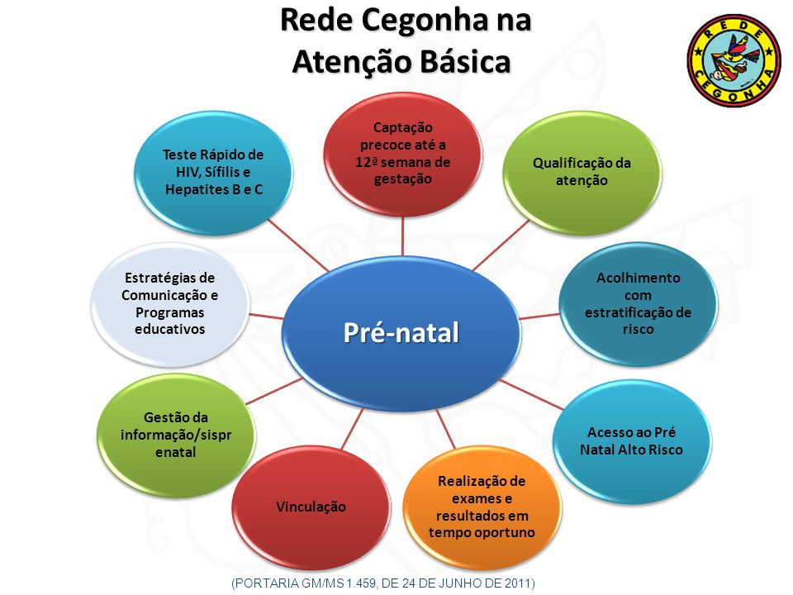

Slide 23
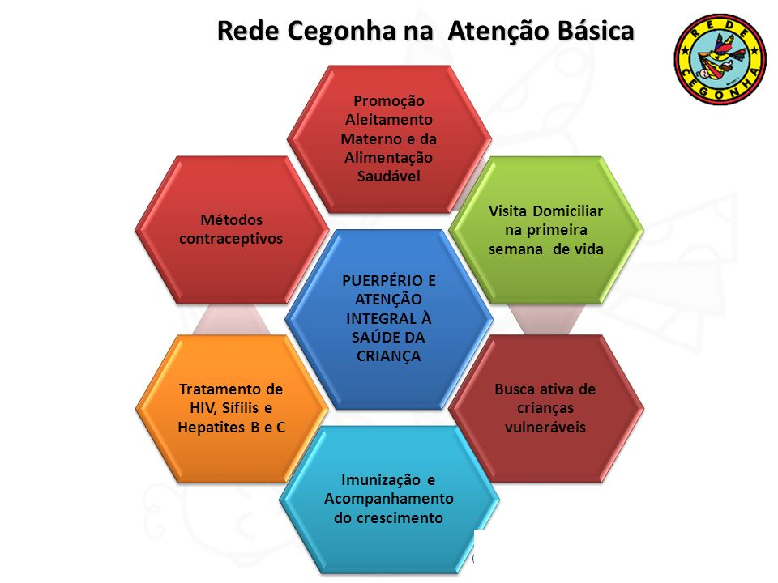

Slide 24
Rede Cegonha
Breve contextualização no Amazonas
Para começo de conversa - Encontro de Gestores do Amazonas, em Dezembro de 2011, onde se apresentou aos gestores municipais a proposta da Rede Cegonha.
Grupo Condutor Estadual – CIB 104/2011
Resolução CIB n° 106/2011 que aprovou a matriz diagnóstica indicando as 04 (quatro) Regiões prioritárias:
  Alto Solimões;
  Médio Amazonas
  Rio Negro e Solimões e,
  Manaus e Entorno.

Slide 25
Objetivos do Plano Estadual da Rede Cegonha
Reduzir até 2030 a taxa de mortalidade materna global para menos de 70 mortes por 100.000 nascidos vivos, de acordo com os Objetivos de Desenvolvimento Sustentável;
Segundo MS a meta no Brasil é reduzir a mortalidade materna para 30/100 mil nascido vivos até 2030 ;
Redução do componente pós-neonatal (28 dias a um ano de vida incompleto) 7,3% ao ano);
Redução do componente neonatal precoce (0 a 6 dias de vida) queda 3,1% ao ano;
A redução média anual da taxa de mortalidade infantil (TMI), em 4,8% ao ano.

Slide 26
Como? Estratégias Rede Cegonha
Vinculação da gestante, desde o pré-natal ao local de parto (mapa de vinculação pactuado), em uma rede integrada de cuidados:
“gestante não peregrina”......”Vaga Sempre”
Acesso e qualidade do cuidado - Acolhimento com classificação do risco em rede, boas práticas de atenção ao parto e nascimento, com ambiência adequada
Garantia do direito a acompanhante de livre escolha da mulher;

Slide 27
Como? Estratégias Rede Cegonha
Núcleos de Vigilância de Óbito Materno e Infantil;
Grupo Condutor Municipal ou Regional para deliberação de ações de Combate a Mortalidade Materna e estruturação da rede;
Aplicação da Ferramenta CAUSA RAIZ na investigação de óbitos maternos;

Slide 28
E .... Plano de Redução da MORTE MATERNA no Estado
METAS | INDICADORES
Definir e uniformizar protocolos clínicos para implementação nas maternidades | Implantar protocolos clínicos nas maternidades e Unidades de Saúde do Interior
Institucionalizar e uniformizar a utilização de protocolos clínicos obstétricos nas Unidades de Saúde dos municípios do Estado | Apresentar protocolos aos 62 municípios por Videoconferência e Apoiar os municípios na implantação dos protocolos
Aperfeiçoar o preenchimento da DO e Prontuários nos 62 municípios. | Capacitar profissionais quanto Registro da DO e qualificar o registro em prontuários de saúde por videoconferência para os municípios.

Slide 29
E .... Plano de Redução da MORTE MATERNA no Estado
METAS | AÇÕES
Reduzir as divergências entre os registros da DO, investigação de óbito e causa raiz | Reunir com os responsáveis dos núcleos de investigação de óbitos Municipal;
Reduzir óbitos por causas hemorrágicas Capacitar profissionais do Estado do Amazonas | Capacitar profissionais quanto ao manejo de casos de Hemorragia pós-parto. Transmitir capacitação por videoconferência para os municípios.
Monitorar trimestralmente taxa de cesariana; Mães com 07 ou mais consultas de pré-natal; Taxa de parto Normal; Indicações de cesariana; Tempo de permanência; Inicialmente nas 4 maternidades de Manaus | Monitoramento de indicadores

Slide 30
Plano de Redução da MORTE MATERNA no Estado
METAS | AÇÕES
Estabelecer fluxo de transferência de mulheres dos municípios para capital juntamente com a guia de transferência | Construir fluxo em conjunto com representantes municipais.
Institucionalizar o resumo de alta nas maternidades públicas do Estado. | Fornecer impressos do resumo de alta
Reativar comitê estadual de prevenção da mortalidade materna e infantil | Realizar reunião para definir presidente. Rever Estatuto Criar calendário de reuniões bimestrais

Slide 31
Plano de Redução da MORTE MATERNA no Estado
METAS | AÇÕES
- Qualificar os Profissionais das Maternidades da Capital e Unidades do Interior, em parceria com o CETAM em Suporte Básico de Vida; - ELABORAÇÃO e encaminhamento do Projeto para a realização do curso ALSO (urgências e emergências obstétricas) para 100 profissionais da Capital e Interior. - Elaboração do Projeto de qualificação dos Profissionais das Maternidades da Capital e Unidades do Interior em parceria com SEMSA: Suporte Avançado em Vida (neonatal e obstétrica) pelo SAMU. | Qualificação dos Profissionais das Maternidades da Capital e Unidades do Interior.
Elaboração do projeto de qualificação dos Profissionais das Maternidades da Capital e Unidades do Interior em parceria com o CETAM: Acolhimento e classificação de risco para obstetrícia; Suporte avançado em vida; Qualidade e segurança do paciente; Registro no prontuário; Controle de infecção hospitalar; Atualização de parteiras tradicionais. | Qualificação dos Profissionais das Maternidades da Capital e Unidades do Interior em parceria com o CETAM: Acolhimento e classificação de risco para obstetrícia; Suporte avançado em vida; Qualidade e segurança do paciente; Registro no prontuário; Controle de infecção hospitalar;; Atualização de parteiras tradicionais;

Slide 32

DESAFIOS AMPLIAÇÃO REDE CEGONHA

Slide 33
Desafios ampliação Rede Cegonha
Qualificação das maternidades;
Ampliação do número de Hospitais Amigo da Criança e da Mulher (IHAC);
Captação precoce e pré-natal de qualidade, com a classificação de risco;
Atenção ao parto, nascimento e vinculação efetiva;
Melhoria no transporte neonatal e materno;

Slide 34
Desafios ampliação Rede Cegonha
Articulação com outras Redes de Atenção (Urgência e Emergência, Crônicas, Regulação, Saúde Indígena) ;
Integração com os municípios do interior do Estado;
Fluxograma para atendimento especialidades ao neonato, conforme preconiza Portaria 930/2012;
Garantia da ampliação da Triagem Neonatal/ Encaminhamentos em todo o Estado;
Ampliação dos exames necessários para diagnóstico e pré-natal com qualidade.

Slide 35
OBRIGADA!

Slide 36
